Slide 1
КАКО ГРАЂАНИ МОГУ УЧЕСТВОВАТИ?

Slide 2
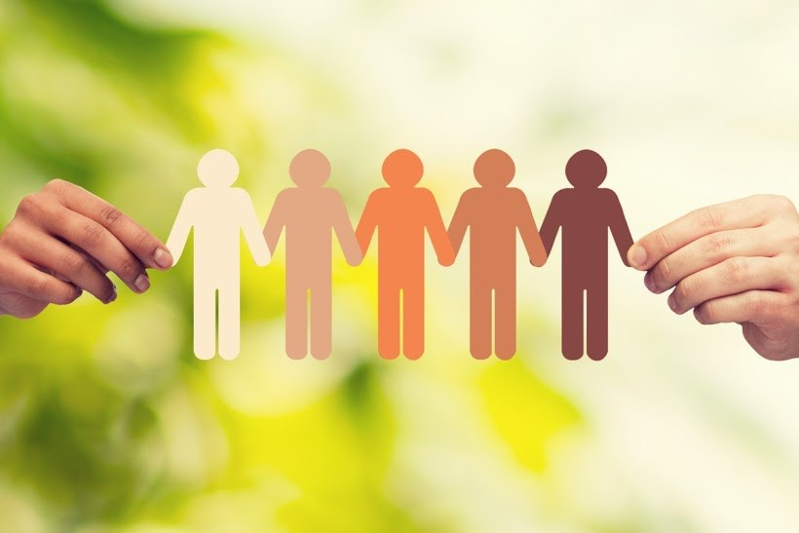
Ко је грађанин? Појам грађанин у разним државама и фазама историјског развоја има различита значења.

Slide 3
Најчешћи начини на које грађани могу учествовати:
Праћење информација у новинама, часописима и другим материјалима, оцјењујући њихову тачност,
Гласање на локалним, ентитетским и државним изборима,
Потписивање петиција,
Ношење беџа или наљепнице на аутомобилу,
Писање писама изборним представницима,
Учешће на састанцима ради стицања информација, разговори о разним питањима или пружању подршке.

Slide 4
Грађанин XXI вијека је: сваки појединац у друштву који ни једним гестом не штети другима , својим активностима и животом ствара највеће могуће и допуштене вриједности и посједује свијест о стварним потребама друштва. Aктивно учествује у унапређењу друштва, те тако одговорно утиче на властиту будућност, те на будућност шире и уже заједнице, а посебно на будућност дјеце.

Slide 5
Наведи три начина учешћа у власти са којим би ти учествовао и објасни
Задатак за самосталан рад

